Slide 1
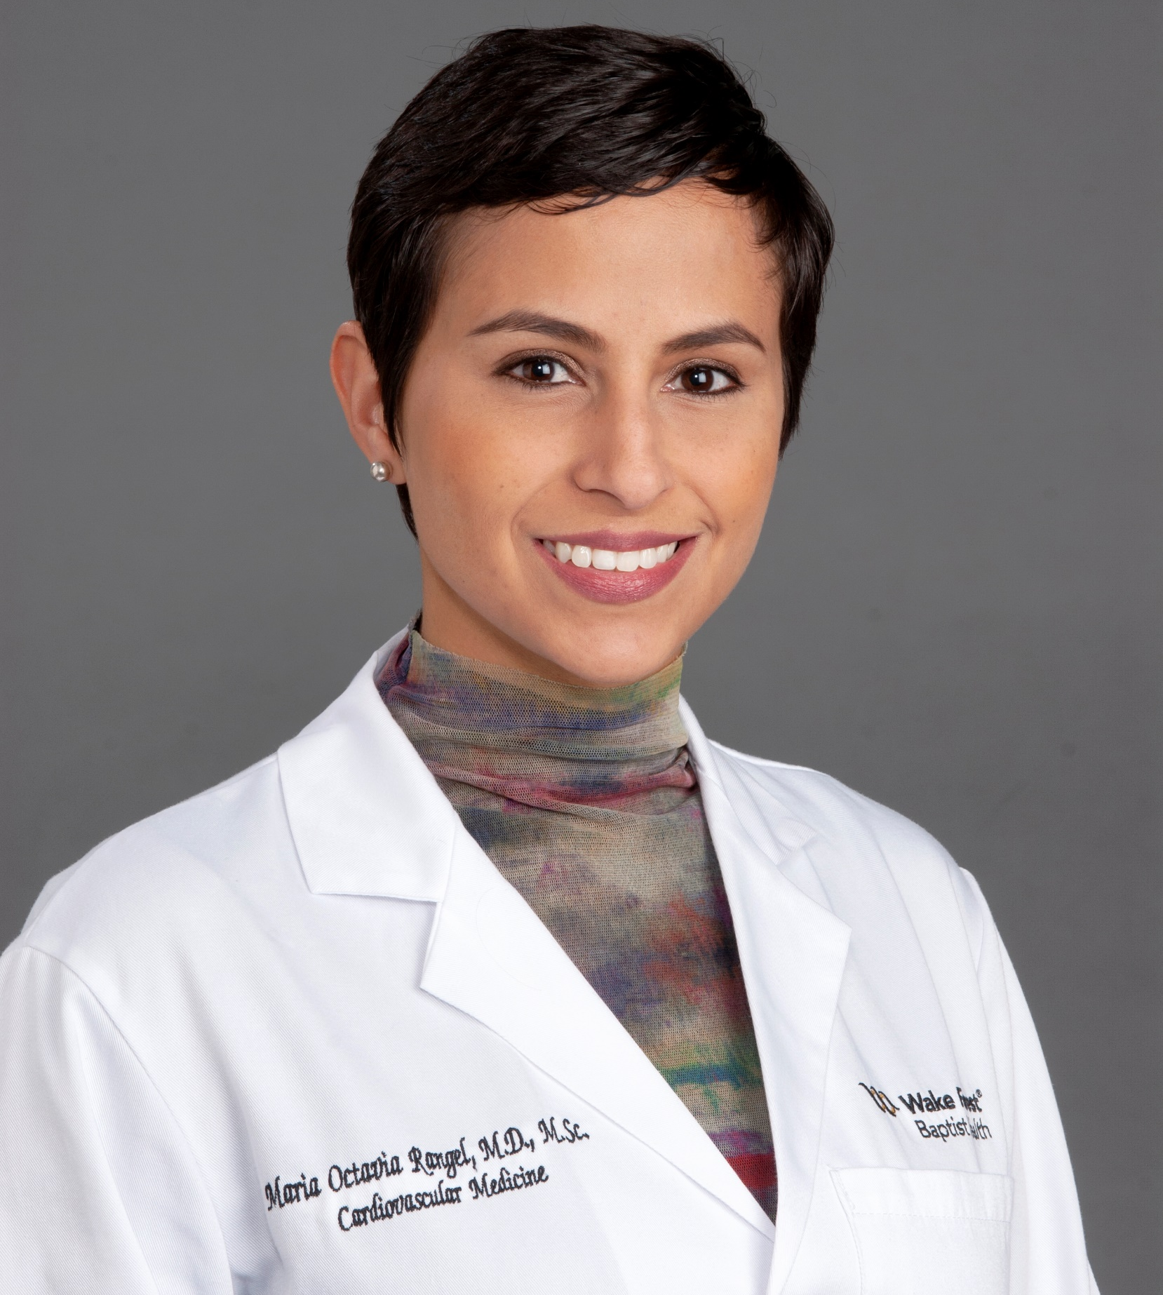

Cardiología Geriátrica
con la
Dra. Maria Octavia Rangel

Slide 2



En esta Presentación:
Introducción
La trayectoria profesional y de investigación de Octavia
Puntos de debate
Acerca de la cardiología geriátrica
De la universidad a la cardiología geriátrica
Carreras profesionales en cardiología geriátrica
Conozca a Octavia
Puntos de debate
Más recursos
© Have a nice day Photo/Shutterstock.com
02 futurumcareers.com

Slide 3
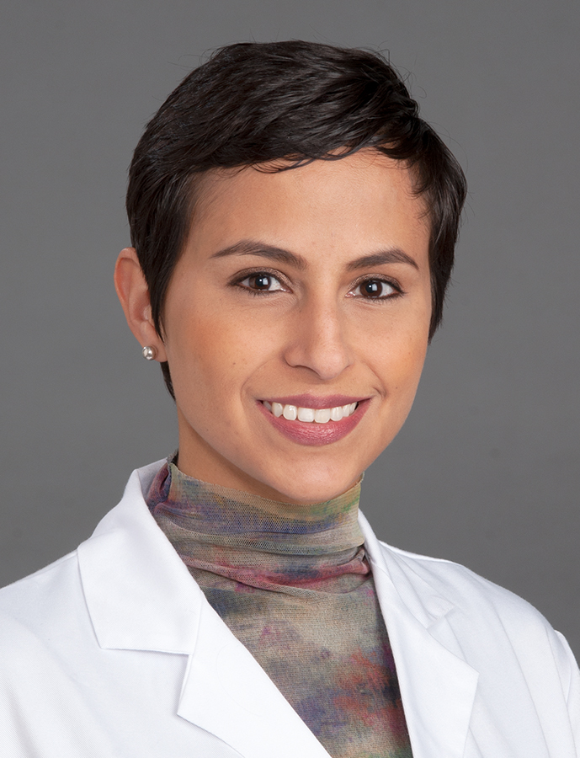
Conozca a Octavia
La Dra. Maria Octavia Rangel es cardióloga geriátrica en la Facultad de Medicina de Universidad de Wake Forest en los Estados Unidos.
Octavia siente una gran pasión por mejorar la vida de los adultos mayores que padecen problemas cardíacos. Su carrera combina la práctica clínica, la investigación clínica y la enseñanza y mentoría de la próxima generación de profesionales médicos.
Dra. Maria Octavia Rangel
03 futurumcareers.com

Slide 4
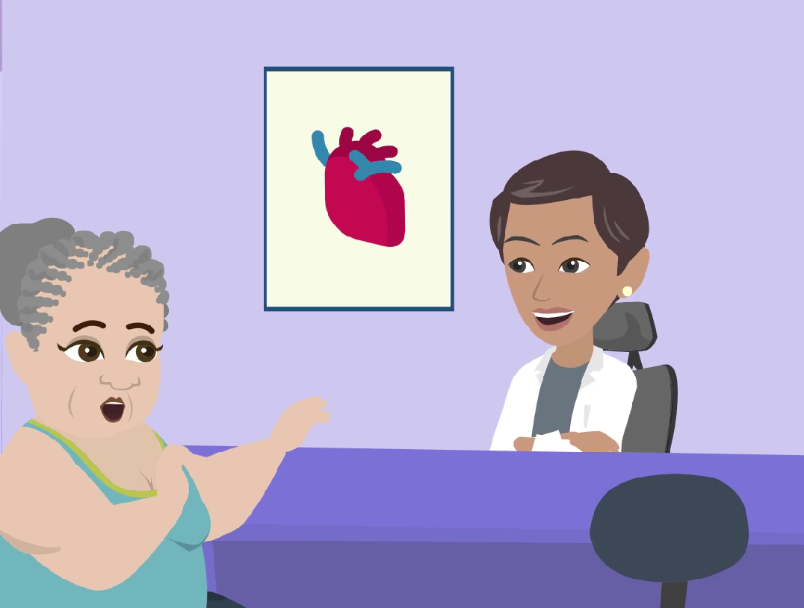
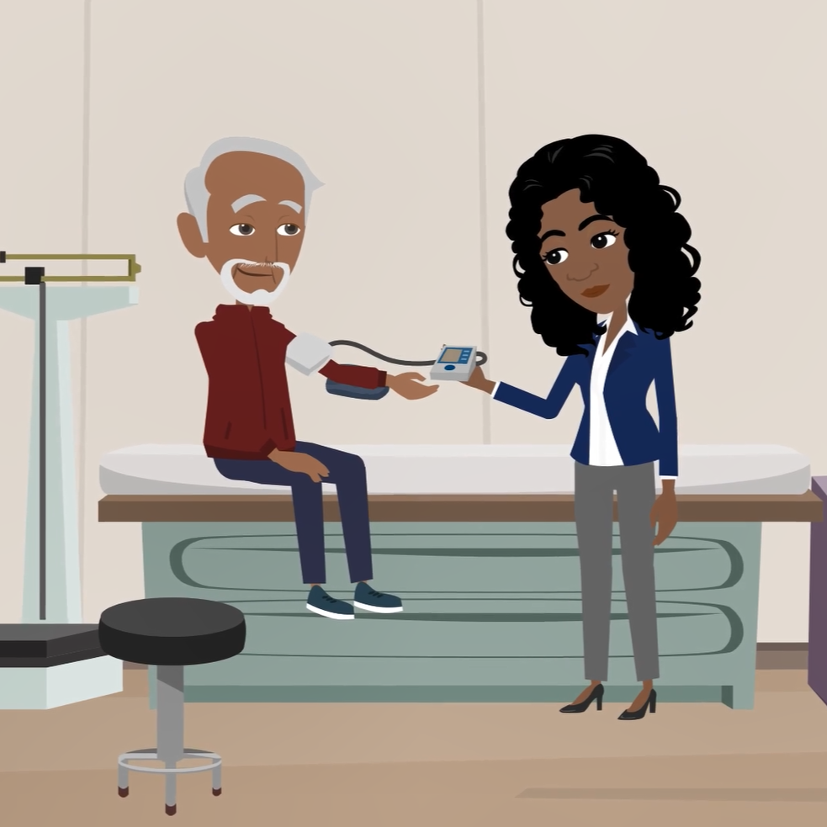
Conozca la Trayectoria Profesional y de Investigadora de Octavia
La animación de la siguiente diapositiva le presentará la trayectoria profesional de Octavia.
También puede encontrarla en la página Futurum de Octavia: www.futurumcareers.com/geriatric-cardiology-with-maria-octavia-rangel
O véala en YouTube: www.youtube.com/watch?v=1XSS5K-Oi4Y
04 futurumcareers.com

Slide 5


Slide 6
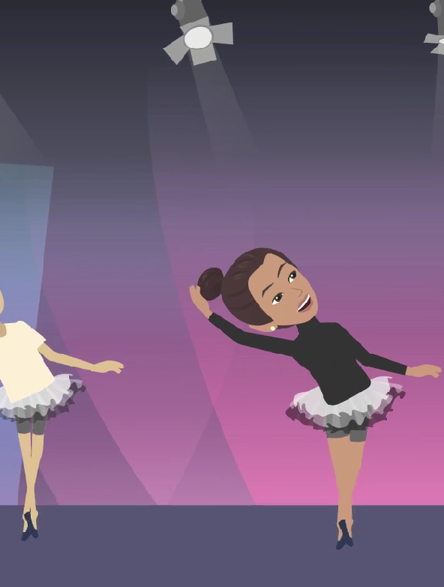
Resumen de la Animación
Desde pequeña, a Octavia le encantaba aprender. Practicó ballet clásico durante muchos años, lo que le permitió expresarse y le enseñó disciplina, algo que necesitaría cuando fuera a la facultad de medicina.
El padre de Octavia la inspiró a estudiar medicina. Era médico especialista en obstetricia —ayudaba a las pacientes durante el embarazo y el parto— en Venezuela, el país natal de Octavia. A pesar de padecer una enfermedad cardíaca desde muy joven, vivió hasta los 74 años. En su funeral, Octavia conoció a muchas de sus pacientes, que le estaban muy agradecidas por cómo las había ayudado. Ver el valor de ayudar a los demás consolidó el deseo de Octavia de convertirse en médica.
Hoy en día, Octavia es cardióloga geriátrica en la Facultad de Medicina de Universidad de Wake Forest, en los Estados Unidos. Ayuda a adultos mayores con enfermedades cardiovasculares y estudia nuevas formas de mejorar la esperanza y la calidad de vida.
06 futurumcareers.com

Slide 7
Resumen de la Animación
Ya durante su maestría, Octavia llevó a cabo una investigación impactante para averiguar si un medicamento llamado Regadenosón era seguro para las personas con un tipo de enfermedad renal que querían evaluar su salud cardíaca. El estudio de Octavia proporcionó pruebas de que Regadenosón es seguro para pacientes con enfermedad renal avanzada.
Actualmente, Octavia está trabajando en un ensayo de investigación llamado REHAB-HFpEF, que explora el impacto de la rehabilitación física personalizada en adultos mayores con insuficiencia cardíaca.
La experiencia clínica de Octavia la inspiró a crear el Programa de Cardiología Geriátrica en la Facultad de Medicina de Universidad de Wake Forest, con el fin de proporcionar una atención multidisciplinaria de alta calidad a los pacientes geriátricos. También comparte su pasión y experiencia enseñando y asesorando a otras personas que siguen sus pasos, lo que le resulta increíblemente gratificante.
07 futurumcareers.com

Slide 8


Puntos de Debate
¿Cuáles fueron los beneficios de practicar ballet clásico para Octavia? ¿Cómo cree que este pasatiempo la ayudó cuando decidió estudiar medicina?
¿Qué pasatiempos le gustan? ¿Cuáles son los beneficios de estos pasatiempos para usted?
¿Qué inspiró a Octavia a dedicarse a la cardiología geriátrica?
¿Qué investigó Octavia para su maestría? ¿Qué pruebas aportó su investigación?
¿En qué proyecto de investigación participa actualmente? ¿Cuál es el papel de Octavia en el proyecto?
08 futurumcareers.com
© Have a nice day Photo/Shutterstock.com

Slide 9
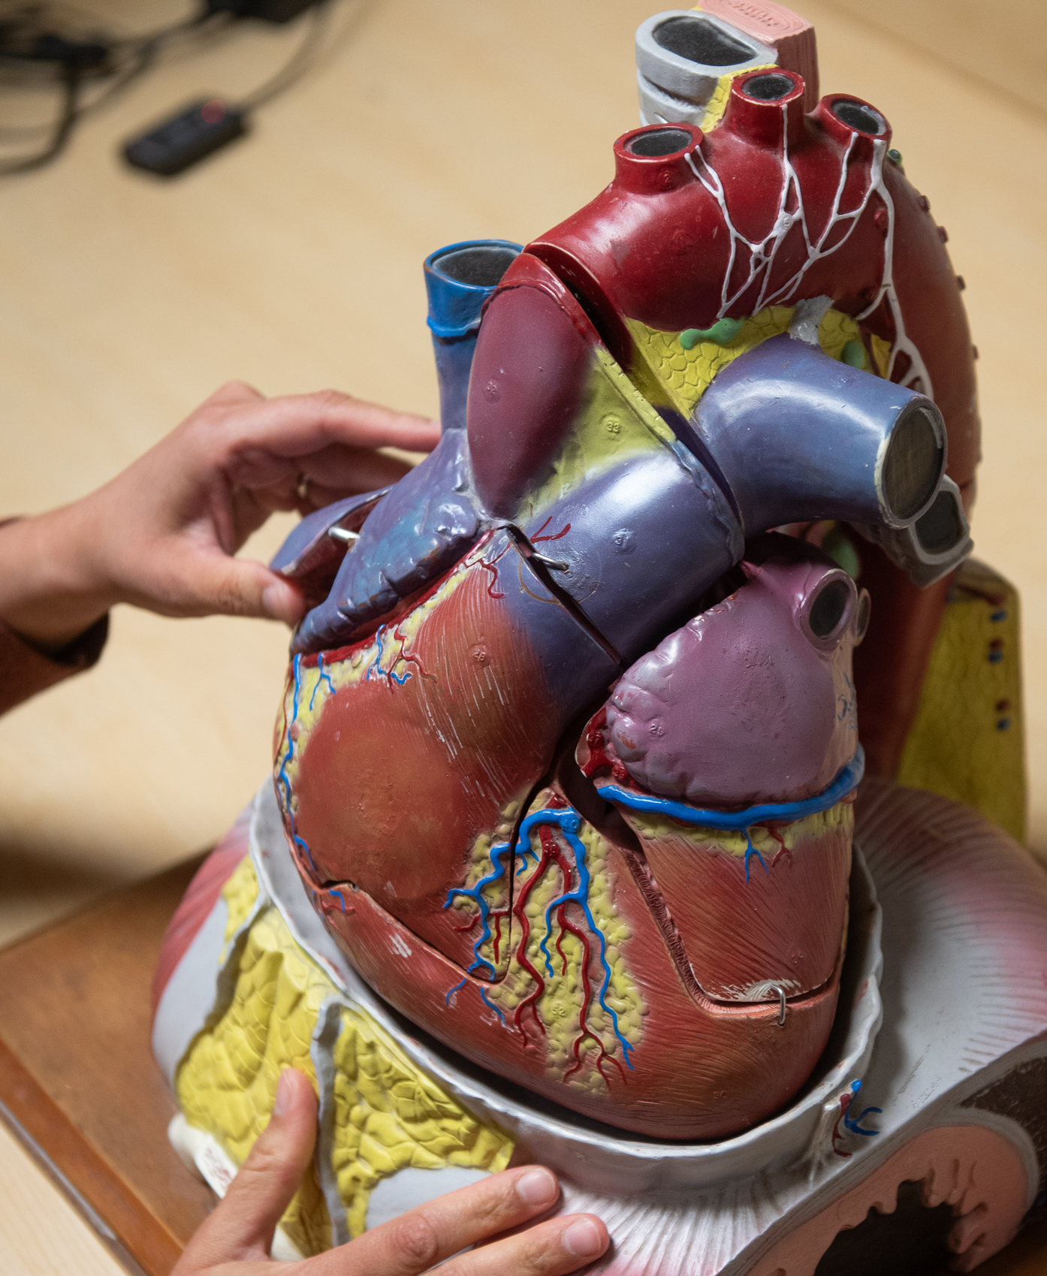
Acerca de la
Cardiología Geriátrica
La cardiología geriátrica es un campo apasionante en el que se puede trabajar, con una gran variedad de posibles formas de mejorar la vida de los adultos mayores que padecen enfermedades cardiovasculares (ECV), que son enfermedades del corazón, los vasos sanguíneos y el sistema circulatorio.
Los cardiólogos geriátricos suelen trabajar en la salud y el bienestar general de sus pacientes, conociendo sus valores personales, sus objetivos y otras afecciones médicas que puedan tener, y colaborando con ellos para crear su plan de tratamiento.
Los cardiólogos geriátricos también utilizan herramientas como pruebas de esfuerzo cardíaco, ecocardiografías y análisis de sangre para ayudar con el diagnóstico, el seguimiento del progreso y los resultados del tratamiento.
Ejemplo de un modelo
de corazón utilizado por
Octavia para explicar las enfermedades cardíacas a los alumnos
09 futurumcareers.com

Slide 10
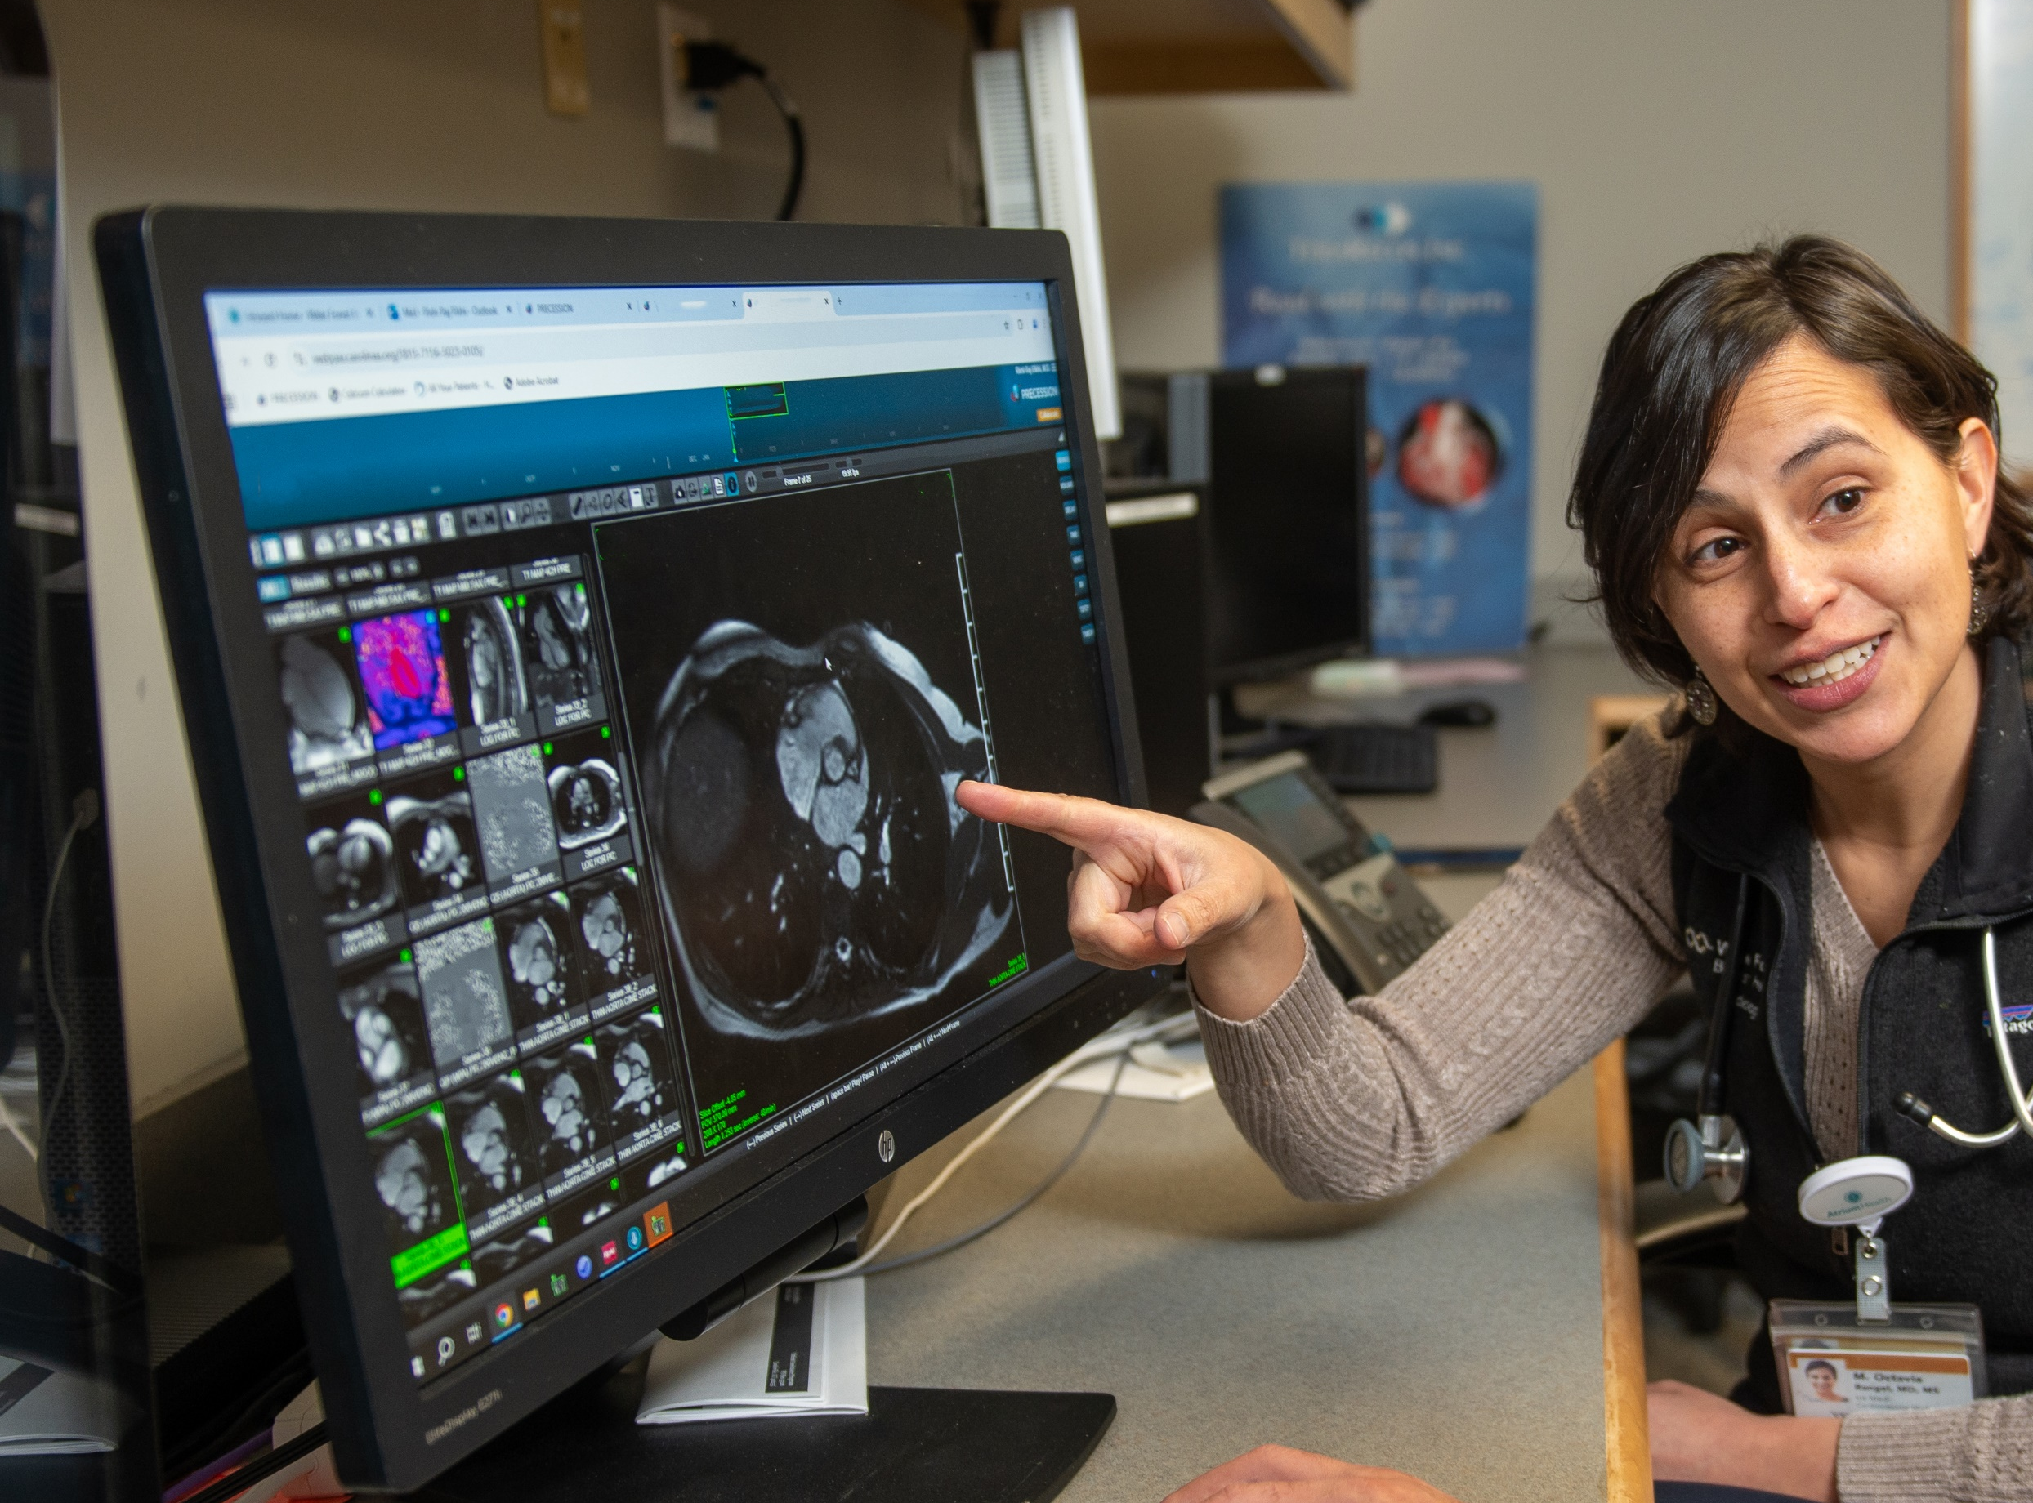
Acerca de la
Cardiología Geriátrica
Octavia es una persona muy entusiasta con su trabajo.
“El campo de la cardiología está en continua evolución en múltiples aspectos, desde el desarrollo de medicamentos, las terapias con dispositivos intravasculares y las cirugías, hasta las cirugías preventivas y las imágenes cardíacas. Dado que las enfermedades cardiovasculares siguen siendo la principal causa de muerte en los Estados Unidos, también es un campo de gran interés y crecimiento para la salud pública”. – Octavia
Octavia enseñando resonancia magnética cardíaca a un médico residente en cardiología
10 futurumcareers.com

Slide 11
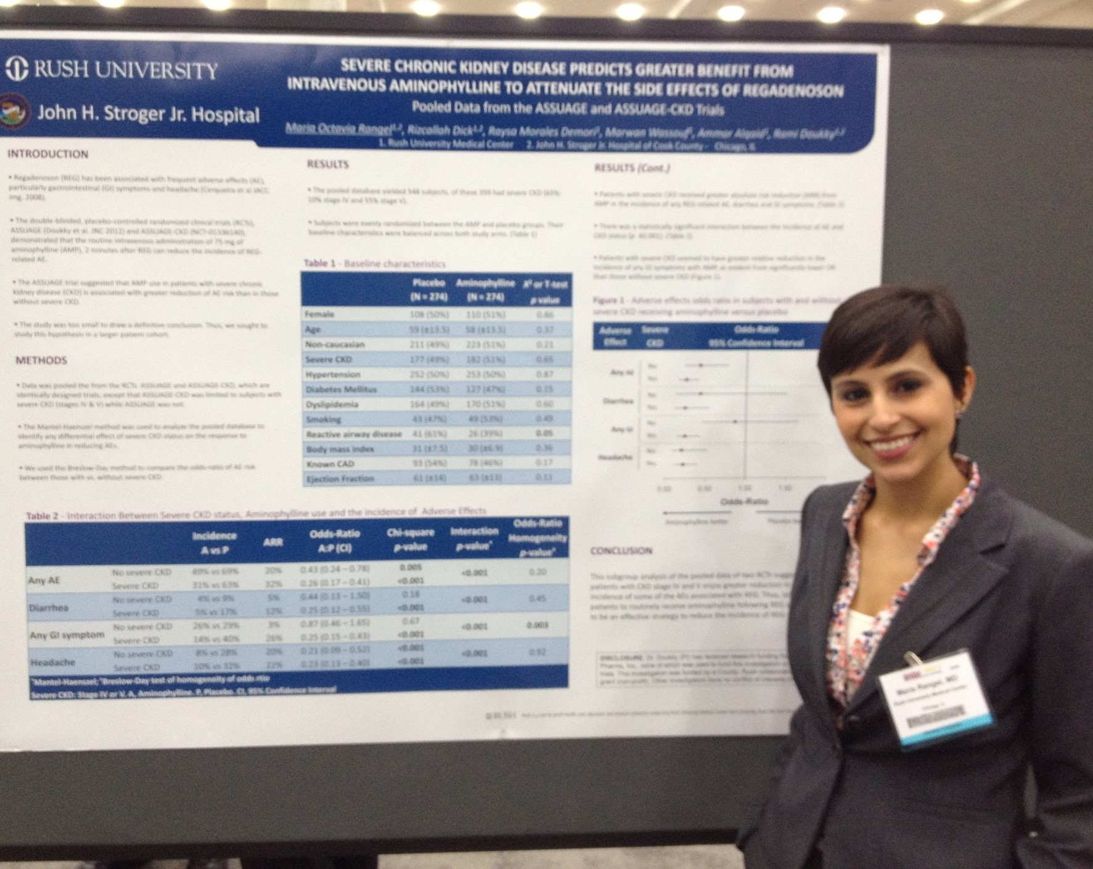
De la escuela a la Cardiología Geriátrica
Octavia Rangel presenta un póster científico de su investigación sobre Regadenosón
La biología, la química y la física constituyen la base para comprender la cardiología, y es probable que se requiera un alto nivel de competencia en estas materias para continuar los estudios de medicina.
En la universidad, materias como bioquímica, fisiología, dinámica de fluidos, electrofisiología y farmacología contribuirán a su comprensión de la cardiología.
“Estar en contacto con la psicología ayuda a cuidar mejor a los pacientes”. — Octavia
Durante sus estudios universitarios, participe en proyectos de investigación que se lleven a cabo en su departamento para adquirir experiencia directa en investigación biológica.
11 futurumcareers.com

Slide 12
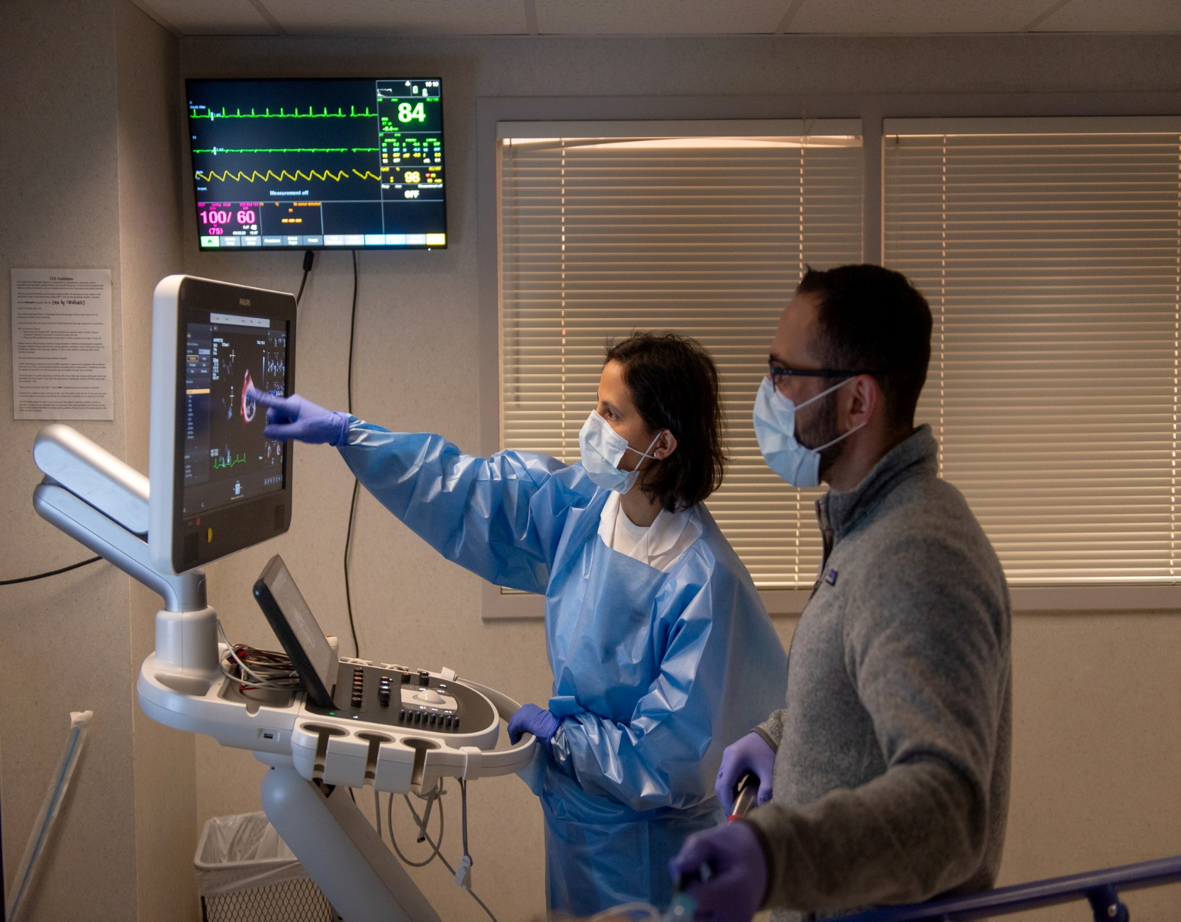
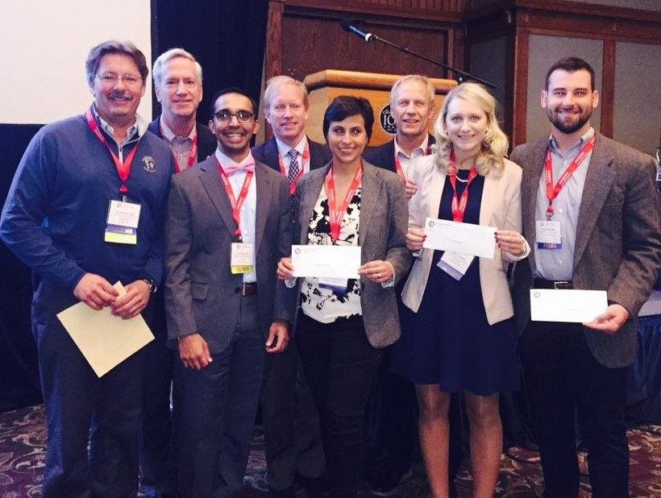
Octavia realizando una ecocardiografía transesofágica con un médico residente en cardiología
Explore las Carreras en Cardiología Geriátrica
La Asociación Americana del Corazón y el Colegio Estadounidense de Cardiología proporcionan información útil, recursos y oportunidades de voluntariado. Incluso podría considerar la posibilidad de convertirse en miembro estudiante, lo que le daría acceso a más información, reuniones, conferencias y oportunidades de conocer a profesionales que trabajan en el campo.
La revista British Medical Journal ha publicado un artículo muy útil sobre cómo convertirse en cardiólogo.
Obtenga más información sobre el trabajo de Octavia y sus colegas en la Sección de Medicina Cardiovascular de la Facultad de Medicina de Universidad de Wake Forest.
12 futurumcareers.com

Slide 13
Puntos de Debate
¿Qué es la enfermedad cardiovascular (ECV)?
¿A quiénes se especializan en ayudar los cardiólogos geriátricos?
¿Qué deben aprender los cardiólogos geriátricos sobre sus pacientes para poder ayudarlos de forma eficaz?
¿De qué manera está evolucionando el campo de la cardiología?
¿Qué nivel de conocimientos tiene en biología, química y física? ¿Qué áreas necesita reforzar y cómo podría hacerlo?
13 futurumcareers.com
© Have a nice day Photo/Shutterstock.com

Slide 14
Conozca a Octavia
¡Me gustaba mucho el colegio y aprender de todo! Disfrutaba leyendo y bailando. Practiqué ballet clásico durante muchos años mientras crecía, lo que me dio la disciplina que necesitaría en mis años de facultad de medicina y me proporcionó una forma de expresarme.
Mi padre me inspiró a estudiar medicina. Era médico especialista en obstetricia y atendía a pacientes durante el embarazo y el parto en Venezuela, mi país natal. Era un apasionado de la vida y el aprendizaje, y era filántropo. A pesar de que padecía una enfermedad cardiovascular desde muy joven, vivió hasta los 74 años, contra todo pronóstico para la época.
14 futurumcareers.com

Slide 15
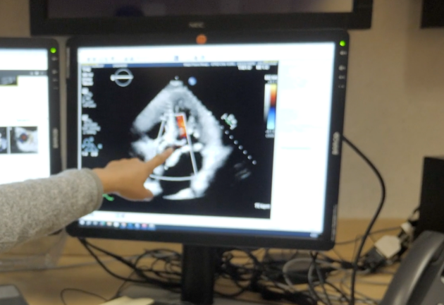
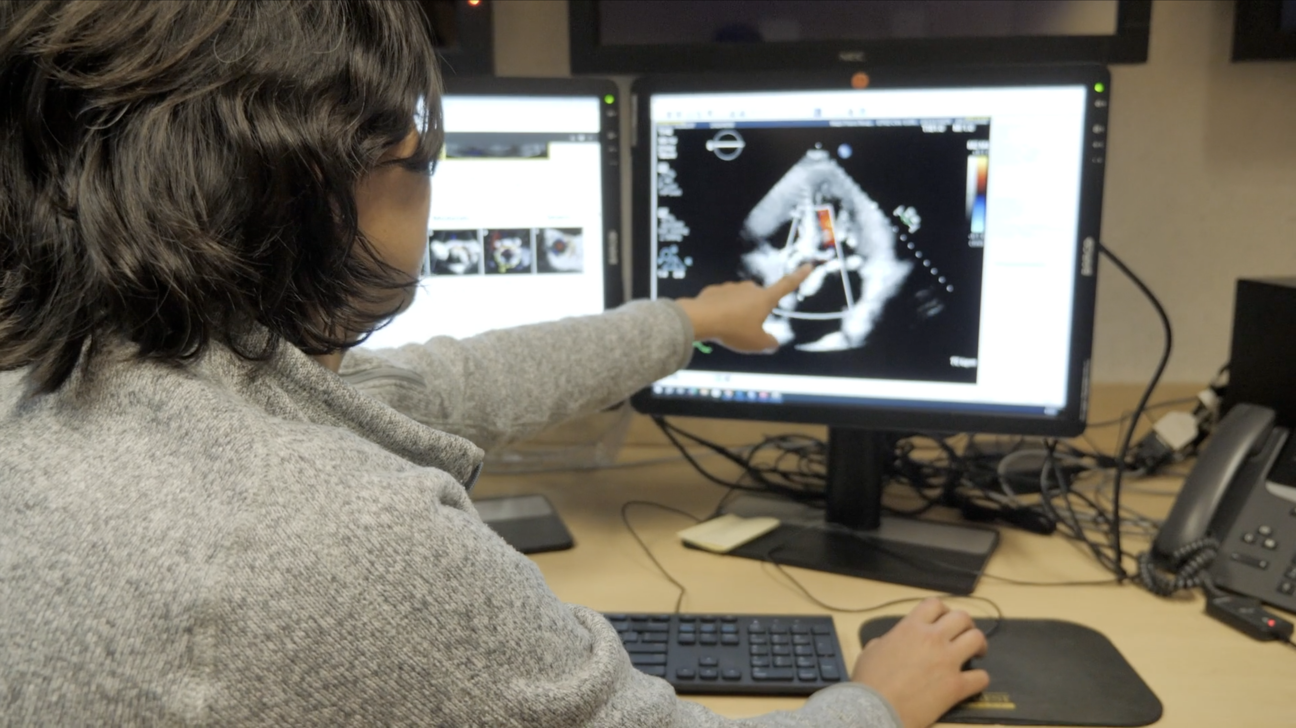
Conozca a Octavia
Octavia dando clases desde el laboratorio de ecocardiografía
Cuando empecé a involucrarme en la investigación clínica, sentí la necesidad de adquirir habilidades para comprender mejor y llevar a cabo ensayos clínicos. Mi maestría me proporcionó conocimientos en bioestadística, bioinformática, diseño de investigaciones clínicas y procesos éticos y normativos.
Había pensado en estudiar ingeniería, así que, mientras estaba en la facultad de medicina, me pareció fascinante aplicar conceptos de física, mecánica de fluidos y electricidad para comprender cómo funcionaba el corazón. Estos conceptos también eran fundamentales para comprender los diferentes procesos patológicos que afectaban al corazón y cómo se manifestaban en el organismo. ¡Todo tenía mucho sentido! También fue muy alentador saber que muchas afecciones cardíacas son tratables y que una afección potencialmente mortal puede superarse con una intervención oportuna.
15 futurumcareers.com

Slide 16
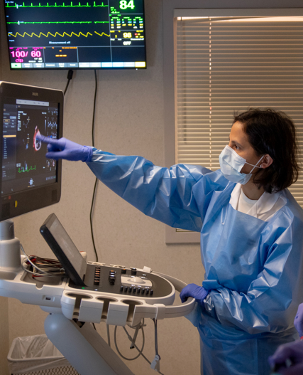
Conozca a Octavia
Octavia realizando una
ecocardiografía transesofágica
Enfrento los retos centrándome en lo que realmente importa y en lo que hay que hacer para superar la situación. Pienso en las opciones y en las situaciones alternativas, aunque no sean exactamente lo que quiero. Me pregunto: “Si ocurre esto o aquello, ¿es una alternativa aceptable?”. Y siempre intento encontrar puntos en común cuando un reto afecta a otras personas.
Me desconecto del trabajo pasando tiempo al aire libre, en la naturaleza, y con mi familia y amigos. Me gusta cantar y bailar, y también me gusta hacer álbumes de fotos con recuerdos entrañables de viajes, ocasiones especiales y acontecimientos cotidianos.
Mi objetivo es seguir aprendiendo y adaptándome para ofrecer la mejor atención médica posible a mis pacientes. Espero poder seguir disfrutando de enseñar. Mi objetivo es seguir contribuyendo a reducir lo que no se sabe todavía en cuanto a la atención médica para los adultos mayores con enfermedades cardiovasculares mediante mi participación en ensayos clínicos.
16 futurumcareers.com

Slide 17
Los Mejores Consejos de Octavia
Mantenga usted abierto al aprendizaje y a la exploración. Mantenga una forma de pensar ingeniosa, de asombro y curiosidad.
Sea humilde. Honre la confianza que las personas depositan en usted.
La vida es impredecible y no es lineal. Puede hacer y lograr cualquier cosa que usted proponga, ¡pero no pasa nada si no lo consigue de inmediato!
17 futurumcareers.com

Slide 18
Puntos de Debate
Por lo que ha leído sobre él, ¿por qué cree que el padre de Octavia fue una inspiración tan grande para ella?
¿Cómo relaciona Octavia su interés por la ingeniería con la cardiología? ¿Qué revela esto sobre una mente científica y la curiosidad científica?
Octavia afronta los retos centrándose en lo que realmente importa y en situaciones alternativas. ¿Cómo supera usted los retos?
¿Cómo se desconecta del trabajo? ¿Por qué es importante hacerlo?
¿Cuál de los consejos de Octavia le parece más útil y por qué?
18 futurumcareers.com
© Have a nice day Photo/Shutterstock.com

Slide 19
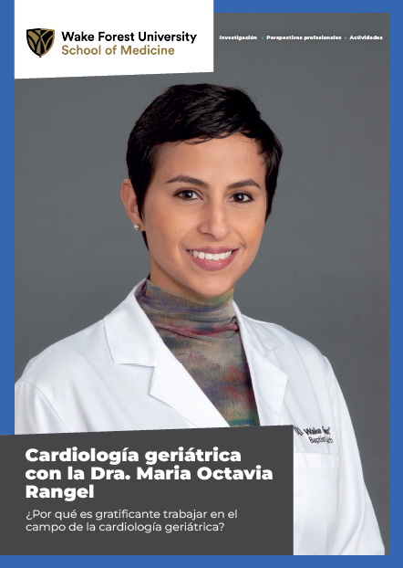
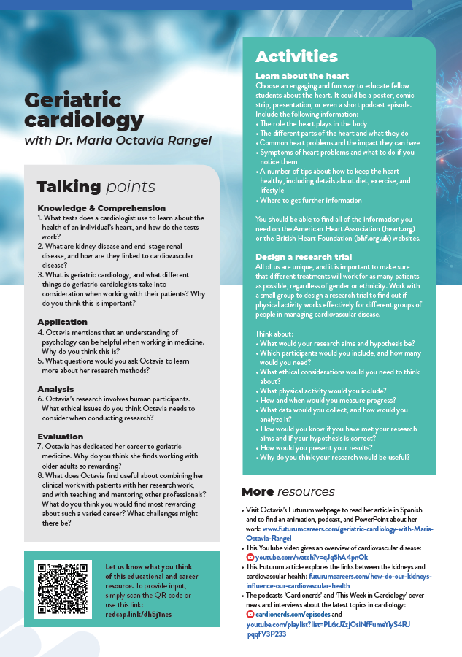
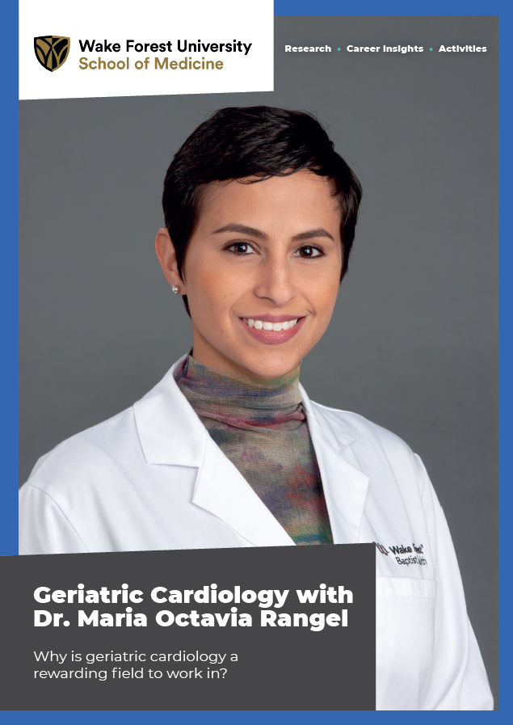

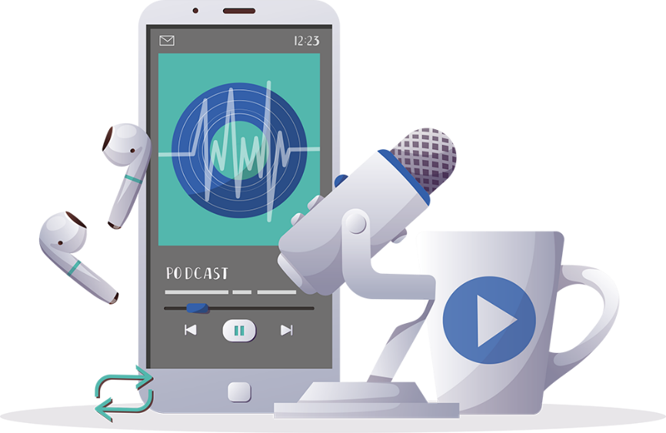

Más Recursos
Lea el artículo
Realice las actividades
Escuche el
pódcast
(en inglés)
Vea la animación
Descargue los recursos en ingles
19 futurumcareers.com
© Have a nice day Photo/Shutterstock.com

Slide 20
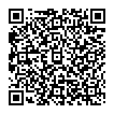



Este material educativo fue producido por la Facultad de Medicina de Universidad de Wake Forest en asociación con Futurum y con el apoyo de subvenciones de The Duke Endowment.
The Duke Endowment es una fundación privada que fortalece comunidades en Carolina del Norte y Carolina del Sur formando niños, promoviendo la salud, educando mentes y enriqueciendo el espíritu.
Comparta su opinión sobre este recurso educativo y profesional.
Para comentar, escanee el código QR o visite el siguiente enlace:
redcap.link/dh5j1nes

